Slide 1
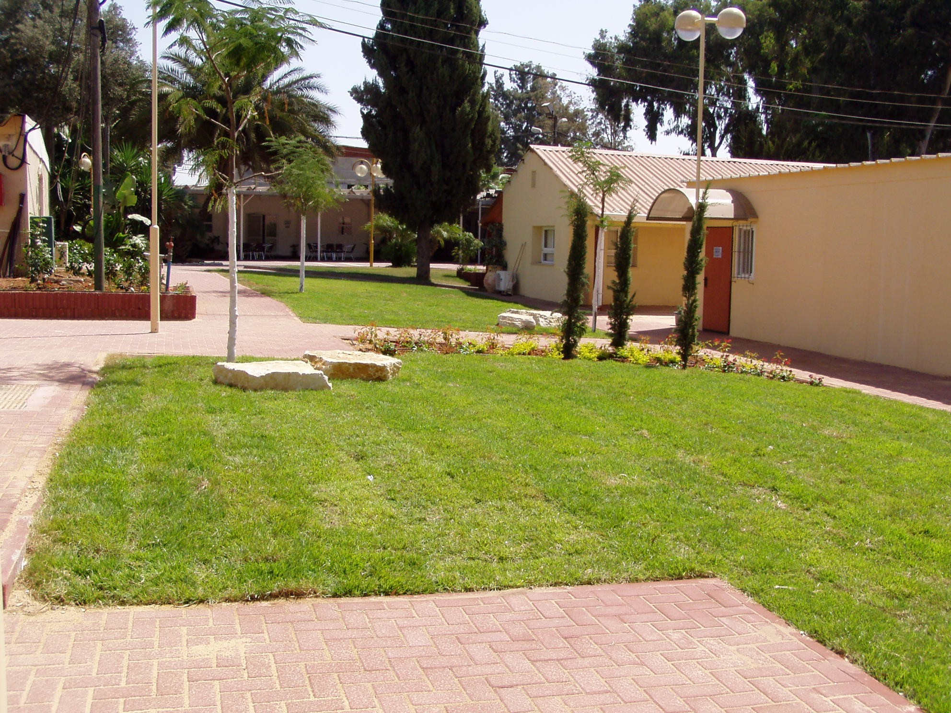
המכללה לביטחון לאומי
סיכום עונת הליבה
הצגת עונת הלימודים המתקדמים

Slide 2


מטרות
סיכום עונת הליבה והצגת עונת הלימודים המתקדמים
מיצוי הלמידה ויישום לקחים מתמשך
איסוף נתונים בזמ"א לתחקיר הסגל בפגרה

Slide 3

מטרת שנת הלימודים
הכשרת החניך והפיכתו ל"אסטרטג לביטחון לאומי"
לימוד ופיתוח כלי חשיבה, ניתוח, הבנת תהליכים והובלתם ברמה האסטרטגית, כך שיאפשרו התמודדות עם אתגרים מורכבים בתחומי הבטל"ם
הקניית ידע על הביטחון הלאומי הישראלי ומימדיו, ע"י לימוד ומחקר של מרכיבי הבטל"ם
ניתוח קשרי הגומלין בין ממדי הבטל״ם השונים

Slide 4
תכנית הלימודים האקדמית - עד כאן
(42 נ"ז)
עונת הלימודים המתקדמים
עונת הליבה
עונת התשתית
קורס | נ"ז
קורס וסיור ארה"ב | 3
סיור מזרח | 3
סמינרים | 2
סה"כ | 8
קורס | נ"ז
הגיאוגרפיה של הבטל"ם | 4
גישות ואסכולות | 4
מדיניות חוץ | 2
חברה ישראלית | 4
כלכלת ישראל | 2
משפט ציבורי | 4
סה"כ | 20
קורס | נ"ז
מושגי יסוד בבטל"ם | 5
סה"כ | 5
עבודה שנתית
חשיבה אסטרטגית (5)
סיורי בטל"ם בארץ (4)

Slide 5
תכנית הלימודים במכללה לביטחון לאומי – מחזור מ"ה
יולי
יוני
מאי
אפריל
מרץ
פברואר
ינואר
דצמבר
נובמבר
אוקטובר
ספטמבר
הובלת שינוי
בכירות
אסטרטגיה
הגנה לאומית
מדינאות
כלכלה
חברה
תשתית מושגית ובסיס ציוני ערכי
משוב והתייעצות עמיתים
ס.חוזקות
הכנה לתפקיד בכיר
תרגול יעדי בכירות
אבחון יעדי בכירות
א. המערכה
חשיבה אסטרטגית
מחשבה אסטרטגית
1
יו"ע סייבר
מ"י
אמ"ן
שב"כ
מוסד
ס. צבא - חברה
הגנה לאומית
מזה"ת
סיור ארה"ב
סיור אירופה
סיור מזרח
התנסות מסכמת
ס. מדינית ביטחונית
סיור
ע. התשתיות
סיור צפון
סיור יו"ש
סיור דרום
סיור תשתיות
סיור ירושלים
ע. הליבה
סיור חיפה
ע. מתקדמים
מדיניות חוץ
ס. כלכלה גלובלית
פגרה עבודות
יו"ע תקציב המדינה
סיור
ניתוחי אירוע
כלכלת ישראל
מבוא כלכלה
סמינר שחיתות שלטונית
סיור
חברה ישראלית
יו"ע דמוקרטיה
כנס המכללות
יו"ע בינתחומי
יו"ע בן.גוריון
אבות האומה
משפט ציבורי
הגיאוגרפיה של הבטל"ם
גישות ואסכולות
מושגי יסוד בבטל"ם

Slide 6
דגשים להמשך
מבנה הלמידה וההשלכות מכך
  מחויבות קבוצתית
פגרת העבודות:
  מיקוד בגוף העבודה
  מנוחה
סיורי חו"ל – היערכות
יוזמות חניכים – מבורך מאוד

Slide 7

התייחסויות

